Slide 1


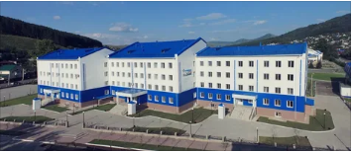
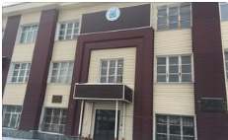
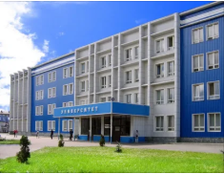
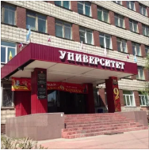
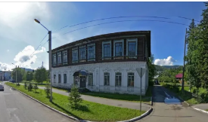
Федеральное государственное бюджетное образовательное учреждение высшего образования
«Горно-Алтайский государственный университет»
Физико-математический
и инженерно-технологический институт
Горно-Алтайск, 2023

Slide 2
ФГБОУ ВО «Горно-Алтайский государственный университет»
Физико-математический
и инженерно-технологический институт
СОВРЕМЕННЫЕ ПОДХОДЫ
К РАЗВИТИЮ ГЕОМЕТРИЧЕСКОГО ОБРАЗОВАНИЯ ШКОЛЬНИКОВ
Темербекова А.А., д.п.н., профессор
кафедры математики, физики и информатики
Горно-Алтайск, 2023

Slide 3
Геометрия основная математическая дисциплина, один из важнейших компонентов общечеловеческой культуры: представления о пространстве, в котором живет человек, во многом обеспечивают его миропонимание, мировоззрение.
Геометрическая деятельность считается первичной интеллектуальной деятельностью как человеческой цивилизации, так и отдельного индивидуума.

Slide 4

Графическая культура – это высшая ступень графической образованности, включающая в себя: совокупность знаний о графических методах, способах, средствах, правилах отображения и передачи информации; способность чтения, сохранения, преобразования и использования визуальной информации в науке, производстве, дизайне, архитектуре, экономике и общественных сферах жизни общества; совокупность графических умений, позволяющих фиксировать, генерировать и передавать результаты репродуктивной и творческой деятельности; способность адекватно использовать графическую грамотность для участия в современных коммуникациях. Кальницкая Н. И.

Slide 5
Графическая культура – это совокупность достижений человечества в области освоения графических способов передачи информации. Степакова В. В.
Графическая культура – это уровень, достигнутый учащимися в освоении графических методов и способов передачи информации, который оценивается по качеству выполнения чертежей. Линник-Ботова С. И.
Графическая культура – это средство самовыражения, одной из основных составляющих которой для учащихся является уровень развития пространственного мышления, которое обеспечивает ориентацию в пространстве (практическом и теоретическом), способствует эффективному усвоению знаний. Буров В. Г., Иванцивская Н. Г., Кальницкая Н. И., Шультяев С. П.

Slide 6
Графическая культура – это знания, умения и готовность использовать графические, в том числе чертежные средства для обеспечения технологического процесса. Дубровская Л. И., Марченко А. В., Хотунцев Ю. Л.
Графическая культура характеризуется пониманием механизмов эффективного использования графических отображений, умением интерпретировать и оперативно отражать результаты читабельных изображений объектов и процессов на приемлемом эстетическом уровне. Смирнов С. А.

Slide 7
Графическая культура обучающихся – это совокупность личностных достижений обучающихся в области освоения и применения графических методов и способов преобразования учебной информации (Чугунова И.В.).
Основой графической культуры являются графический способ хранения и передачи информации и изучение графического языка, занимающего превалирующее место в представлении научно-технической информации. Анисимова Г. Н.

Slide 8
Этапы формирования графической культуры
на основе системного подхода
Этапы формиро-вания графической культуры в процессе обучения
Графическая культура
V
Графическая компетентность
IV
Графическая образованность
III
Графическая грамотность
II
I
Элементарная
графическая
подготовка
Графическая
деятельность

Slide 9
Развитие графической культуры удовлетворяет основным целям обучения, так как она способствует формированию:
графических знаний – способов условного графического изображения объектов, процессов и явлений, норм и правил построения изображений;
графических умений – готовности обучающихся оперировать пространственными образами, созданными на различной графической основе, точно излагать свою и воспринимать информацию другого человека посредством графических изображений;
графических навыков – владением приемами работы с чертежными инструментами и принадлежностями, в том числе компьютерными, в процессе выполнения графических изображений.

Slide 10
Графическая культура
базируется на таких познавательных процессах, как зрительное восприятие, пространственное воображение, пространственное представление, наглядно-образное мышление, пространственное мышление;
ориентирована на способность чтения, сохранения, преобразования и использования любого вида информации, имеющей огромное значение в учебной и трудовой деятельности обучающихся.

Slide 11
Сформированность графической культуры обучающихся определялась следующими критериями:
оперирование терминологией в процессе перехода от словесного описания к графическим объектам и наоборот;
владение современными информационно-интерактивными технологиями при построении графических изображений;
применение имеющихся знаний в нестандартной ситуации;
владение алгоритмами построения графических объектов и составлением обобщенных алгоритмов;
развитие пространственного мышления, пространственного воображения и пространственного представления;
владение техникой построения и чтения графических преобразований информации.

Slide 12
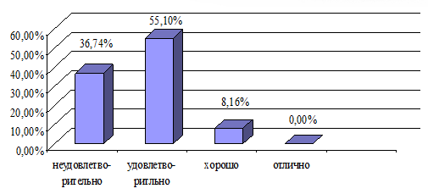
Показатели уровня сформированности графической культуры обучающихся
Республики Алтай

Slide 13
Уровень ГК студентов ФМФ ГАГУ на начальном и конечном этапах обучения
отлично
хорошо
5%
неудовлетворительно
18%
45%
.
удовлетворительно
32%
неудовлетворительно
отлично
0%
удовлетворительно
14%
36%
хорошо
50%

Slide 14
Задача. Построить сечение шестиугольной призмы АВСDЕFА₁В₁С₁D₁Е₁F₁ плоскостью, заданной следующими точками: Р лежит на ребре DD₁, Q лежит на ребре АВ, R лежит на ребре АF.
1. Найдем проекции данных точек на плоскости верхнего и нижнего оснований призмы (см. рис.). Точка Р переходит в точки D₁ и D₂, точки Q переходит в точку Q₁, точка R переходит в точку R₁.
С₁
D₁
K₂
P
O₂
H₂
В₁
E₁
Q₁
G
L
А₁
R₁
F₁
M₂
K
O
H
D
С
S
K₁
В
O₁
N
E
M
Q
H₁
R
M₁
F

Slide 15
II. Презентация творческого проекта. Старшеклассник составляет презентацию по своей работе. Здесь работа проходит в три этапа:
1) выполнить презентацию на листе бумаги, предварительно оформив ее с использованием программы Microsoft Word;
2) при помощи программ Microsoft PowerPoint и Smart notebook;
3) выступление с последующей демонстрацией творческого проекта перед аудиторией.

Slide 16
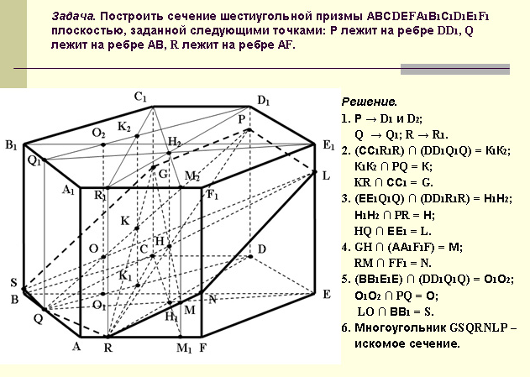
ФРАГМЕНТ ПРЕЗЕНТАЦИИ ТВОРЧЕСКОГО ПРОЕКТА

Slide 17
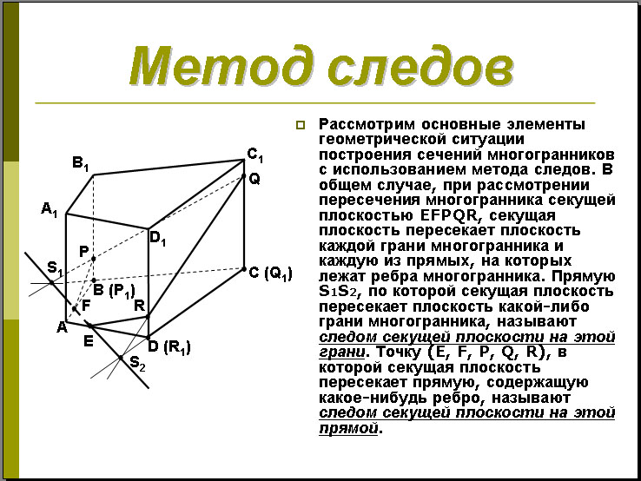

Slide 18
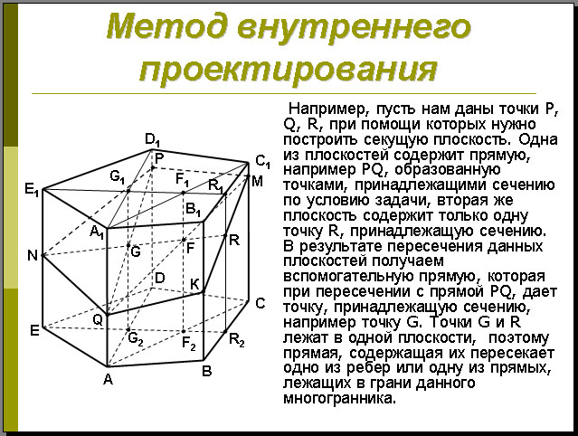

Slide 19
ДИАГРАММА ВЫПОЛНЕНИЯ ЗАДАНИЙ ОГЭ
МОДУЛЬ «ГЕОМЕРИЯ» В 2022 Г.
ДИАГРАММА ВЫПОЛНЕНИЯ ЗАДАНИЙ ОГЭ
МОДУЛЬ «ГЕОМЕРИЯ» В 2022 Г.
По данным аналитических материалов по результатам проведения ГИА по образовательным программам основного общего образования наибольшие затруднения у учащихся вызвало выполнений заданий на умение выполнять действия с геометрическими
фигурами

Slide 20
№ задания | Темы | Выполнили задание | % выполнения 2022 | % выполнения 2021
 | Количество во сдававших |  | 850 | 798
№15 | Углы, треугольники | 344 | 40% | 67%
№16 | Окружность, круг и их элементы | 500 | 59% | 46%
№17 | Четырехугольники | 489 | 58% | 63%
№18 | Фигуры на квадратной решетке | 629 | 74% | 70%
№19 | Анализ геометрических высказываний | 459 | 54% | 47%
 |  |  | 57% | 59%

Slide 21
ПРОБЛЕМНОЕ ПОЛЕ:
ТРУДНОСТИ В РЕШЕНИИ ГЕОМЕТРИЧЕСКИХ ЗАДАЧ
• Неалгоритмичность геометрических задач
• Необходимость выбора метода решения задачи и
теоремы для решения конкретной задачи
(нескольких теорем) из большого набора известных
математических фактов
• Необходимость длительной практики: нужно решить довольно много задач, чтобы
научиться их решать.

Slide 22
ПРИЧИНЫ ОШИБОК В РЕШЕНИИ
ГЕОМЕТРИЧЕСКИХ ЗАДАЧ
• Незнание и/или непонимание определений, теорем
• Неумение применять теорию
• Невнимательное чтение условия задания
• Вычислительные ошибки
• Нарушения логики в рассуждениях
• Неправильный перенос данных задачи на
чертеж (либо по незнанию, либо по небрежности).

Slide 23
УСЛОВИЯ УЧПЕХА ПРИ РЕШЕНИИ ЗАДАЧ ПО ГЕОМТРИИ
УСЛОВИЯ УСПЕХА ПРИ
РЕШЕНИИ ГЕОМЕТРИЧЕСКИХ ЗАДАЧ
• Уверенное владение основными понятиями и
их свойствами (определения, аксиомы, теоремы, базовые задачи)
• Знание основных методов и приёмов решения задач
• Умение комбинировать методы и приёмы
решения задач
• Наличие опыта решения геометрических задач

Slide 24
УСЛОВИЯ УЧПЕХА ПРИ РЕШЕНИИ ЗАДАЧ ПО ГЕОМТРИИ
ЭТАПЫ РЕШЕНИЯ ГЕОМЕТРИЧЕСКИХ ЗАДАЧ
• Чтение условия задачи
• Выполнение чертежа с обозначениями
• Краткая запись условия задачи
• Перенос данных условия на чертеж
• Анализ данных задачи
• Составление цепочки действий
• Запись решения задачи
• Запись ответа

Slide 25
УСЛОВИЯ УЧПЕХА ПРИ РЕШЕНИИ ЗАДАЧ ПО ГЕОМТРИИ
МЕТОДЫ РЕШЕНИЯ ГЕОМЕТРИЧЕСКИХ ЗАДАЧ
Геометрический – когда требуемое утверждение
выводится с помощью логических рассуждений из ряда
известных теорем
Алгебраический – когда искомая геометрическая величина
вычисляется на основании различных зависимостей между
элементами геометрических фигур непосредственно или с
помощью уравнений
Комбинированный – когда на одних этапах решение ведется
геометрическим методом, а на других – алгебраическим

Slide 26
МЕТОДЫ КОНСТРУКТИВНЫХ ЗАДАЧ НА ПЛОСКОСТИ*
Основные (элементарные) построения
О1. Построение отрезка, равного данному.
О2. Построение угла, равного данному.
О3. Деление отрезка пополам (построение середины отрезка).
О4. Деление угла пополам (построение биссектрисы угла).
О5. Построение перпендикуляра к данной прямой, проходящей через данную точку.
О6. Построение прямой, параллельной данной и проходящей через данную точку.
О7. Построение треугольника по трем сторонам.
О8. Построение треугольника по двум сторонам и углу между ними.
О9. Построение треугольника по стороне и двум прилежащим углам.
О10. Построение прямоугольного треугольника по гипотенузе и острому углу.
О11. Построение прямоугольного треугольника по гипотенузе и катету.
О12. Построение касательной к данной окружности, проходящей через данную точку.
1
метод геометрических мест точек (ГМТ) или метод пересечений
2
метод геометрических преобразований
3
алгебраический метод
*Методы решения конструктивных задач на плоскости / Сост. К.Ш. Рамазанова, Н.В. Тимербаева. –
Казань: Казанский федеральный университет, 2013. – 70 с.

Slide 27
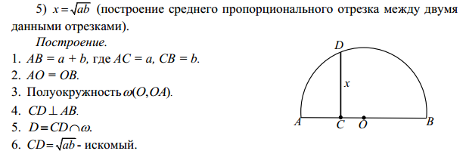
АЛГЕБРАИЧЕСКИЙ МЕТОД
Алгебраический метод решения задачи на построение заключается в
том, что построение искомой фигуры F сводится к построению некоторого
отрезка. Исходя из условия задачи, выражают длину х этого отрезка через
длины а, b , с... данных отрезков. В результате получаем формулу:
x = f (a, b, c ,. .l), по которой строится отрезок длины х, а затем и искомая фигура.

Slide 28
ПУТИ УСПШНОГО РЕШЕНИЯ ЗАДАЧ ПО ГЕОМЕТРИИ
Использование провоцирующих задач
Использование метода конструктивных задач
Метод пересечения окрестностей ключевых задач
Конструктивная деятельность на уроках
Использование выносных чертежей
Использование метода вспомогательных построений
Использование метода площадей
Использование фузионистского подхода
Знакомство с элементами гуманитарного знания
Работа по готовым чертежам
Использование задач дивергентного типа
Использование метода аналогии в геометрии

Slide 29
ИСПОЛЬЗОВАНИЕ ПРОВОЦИРУЮЩИХ ЗАДАЧ*
Выделены цели заданий на преднамеренное провоцирование ошибок:
1) побуждение учащихся к самоконтролю за счет введения игрового момента, атмосферы интриги;
2) создание психологической ситуации (возможно проблемного характера), способствующей усвоению учащимися некоторых принципиальных элементов содержания;
3) создание условий для формирования таких общеучебных умений, как умение контролировать и корректировать деятельность, анализировать процесс и его результаты.
*Майкова Н.С. Провоцирующие задачи как средство предупреждения ошибок учащихся при обучении геометрии (на материале курса геометрии 7-9 классов): автореф. …. канд. пед. наук. 13.00.02. Сант-Петербург, 2009. – 19. с.

Slide 30
КОНСТРУКТИВНАЯ ДЕЯТЕЛЬНОСТЬ*
Обоснована возможность развития умения конструировать способы решения задач с помощью окрестностей ключевых задач – совокупностей задач, при решении которых используется способ или результат решения данной задачи.
Эти окрестности строятся из учебных задач, полученных путем конкретизации ключевых задач, на основе следующих принципов:
«зацéпленности» (использование предшествующих ключевых задач для конструирования учебных задач на применение последующих ключевых задач);
типового разнообразия (включение различных типов учебных задач для развития умения конструировать геометрические объекты, их модели и способы решения задач);
Уровневого соответствия (учет соответствия между показателями уровней развития конструктивной деятельности и владения учебным геометрическим материалом).
*Тухолко Л.Л. Развитие конструктивной деятельности учащихся X-XI классов при обучении геометрии : автореф. дис.…. канд. пед. наук. 13.00.02. – Минск, 2018. – 24. с.

Slide 31
МЕТОДЫ ПРЕДЕЛЬНОЙ АНАЛОГИИ*
Под аналогией в обучении геометрии будем понимать такой метод
обучения, при котором обоснованно и целенаправленно устанавливаются
связи между геометрическими фигурами, величинами и задачами с целью
выявления их сходства и различия, обеспечивающего перенос свойств,
отношений с одних объектов на другие.
Среди основных причин, обуславливающих необходимость реализации внутрипредметных связей в школьном курсе геометрии, выделяются:
а) многие геометрические понятия определяются через другие геометрические понятия;
б) при решении многих планиметрических или стереометрических задач используются те же способы, методы, приемы, результаты решения, что и в других задачах;
в) такие требования к качествам знаний учащихся, как их действенность и глубина, систематичность и системность, есть не что иное, как знание о внутрипредметных связях изучаемого предмета;
г) психологами отмечается важность предшествующих знаний, умений, навыков в формировании и развитии новых, путем включения известных в связи и отношения с неизвестными.
*Костюченко Р.Ю. Обучение учащихся предельной аналогии при реализации внутрипредметных связей
школьного курса геометрии : автореф. …. канд. пед. наук. 13.00.02. – Омск, 2000. – 21. с.

Slide 32
Приведем основной список пар аналогичных понятий планиметрии и стереометрии, который является конечным и состоит из наиболее часто встречаемых понятий при использовании аналогии в геометрии:
треугольник — тетраэдр, конус
окружность (круг) — сфера (шар)
угол — двугранный угол, трехгранный угол
плоскость — пространство
многоугольник — многогранник
параллелограмм — параллелепипед
прямоугольник — прямоугольный параллелепипед, цилиндр
квадрат — куб
трапеция — усеченная пирамида, усеченный конус
7-угольник — n-угольная призма, пирамида
векторы двумерные — векторы трехмерные

Slide 33
ИСПОЛЬЗОВАНИЕ ФУЗИОНИСТСКОГО ПОДХОДА*
Фузионизмом называли слитное преподава­ние нескольких разделов математики: алгебры и геометрии; геометрии и арифметики; наконец, планиметрии и стереометрии.
Методические особенности фузионистского подхода в организации содержательного и процессуального компонентов обучения геометрии в основной школе определяются внедрением в учебный процесс системы специально подобранных задач стереометрического характера, удовлетворяющих разработанным критериям.
Применение фузионистского подхода обеспечивает продолжение развития пространственного мышления в период обучения в 7 – 9-х классах. При этом основная часть должна приходится все же на развитие пространственных представлений. Поэтому стереометрическая составляющая в курсе геометрии 7 – 9 должна содержать по возможности меньше теоретического материала, а ее элементы целесообразно вводить через задачи.
*Рабинович Б.В. Методика обучения геометрии в основной школе с использованием фузионистского подхода : автореф. …. канд. пед. наук. 13.00.02. – Алматы, 2010. – 26. с.

Slide 34
ИСПОЛЬЗОВАНИЕ ЗАДАЧ ДИВЕРГЕНТНОГО ТИПА:
задачи, в процессе решения которых происходит дивергенция
(расхождение направлений мыслительного процесса)
Учащимся необходимо анализировать различные математические тексты, в частности, тексты задач, которые являются и инструментом усвоения теоретического материала, и имеют свою собственную цель – овладеть умением решать задачи. Поэтому умение выполнять разносторонний анализ текста математической задачи, включающий выявление различных свойств и качеств описанного в задаче объекта, «исчерпание» из объекта новых свойств и качеств имплицитно (неявно) заданных является необходим умением для овладения математикой. Для целенаправленного обучения этому умению целесообразно использовать задачи, в процессе решения которых активизируется мышление в разных направлениях, при этом можно четко управлять изменением направления мыслительного процесса за счет конструирования определенного текста задачи и организации работы с ним.
*Калинова Ю.А. Система геометрических задач дивергентного типа как средство обучения учащихся основной школы анализу информации 13.00.02 – Теория и методика обучения и воспитания (естественные и точные науки, уровень общего образования). – Санкт-Петербург, 2019.

Slide 35
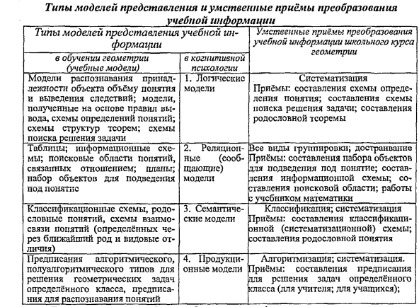
МЕТОДИЧЕСКАЯ СИСТЕМА ОБУЧЕНИЯ ГЕОМЕТРИИ
*Боженкова Л.И. Методическая система обучения геометрии, ориентированная на интеллектуальное воспитание учащихся общеобразовательной школы : автореф дис. …
д-ра пед. наук. 13.00.02 – теория и методика обучения и воспитания (математика). Москва, 2007. – 45 с.

Slide 36
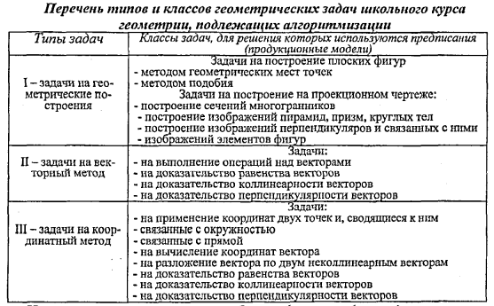
МЕТОДИЧЕСКАЯ СИСТЕМА ОБУЧЕНИЯ ГЕОМЕТРИИ

Slide 37
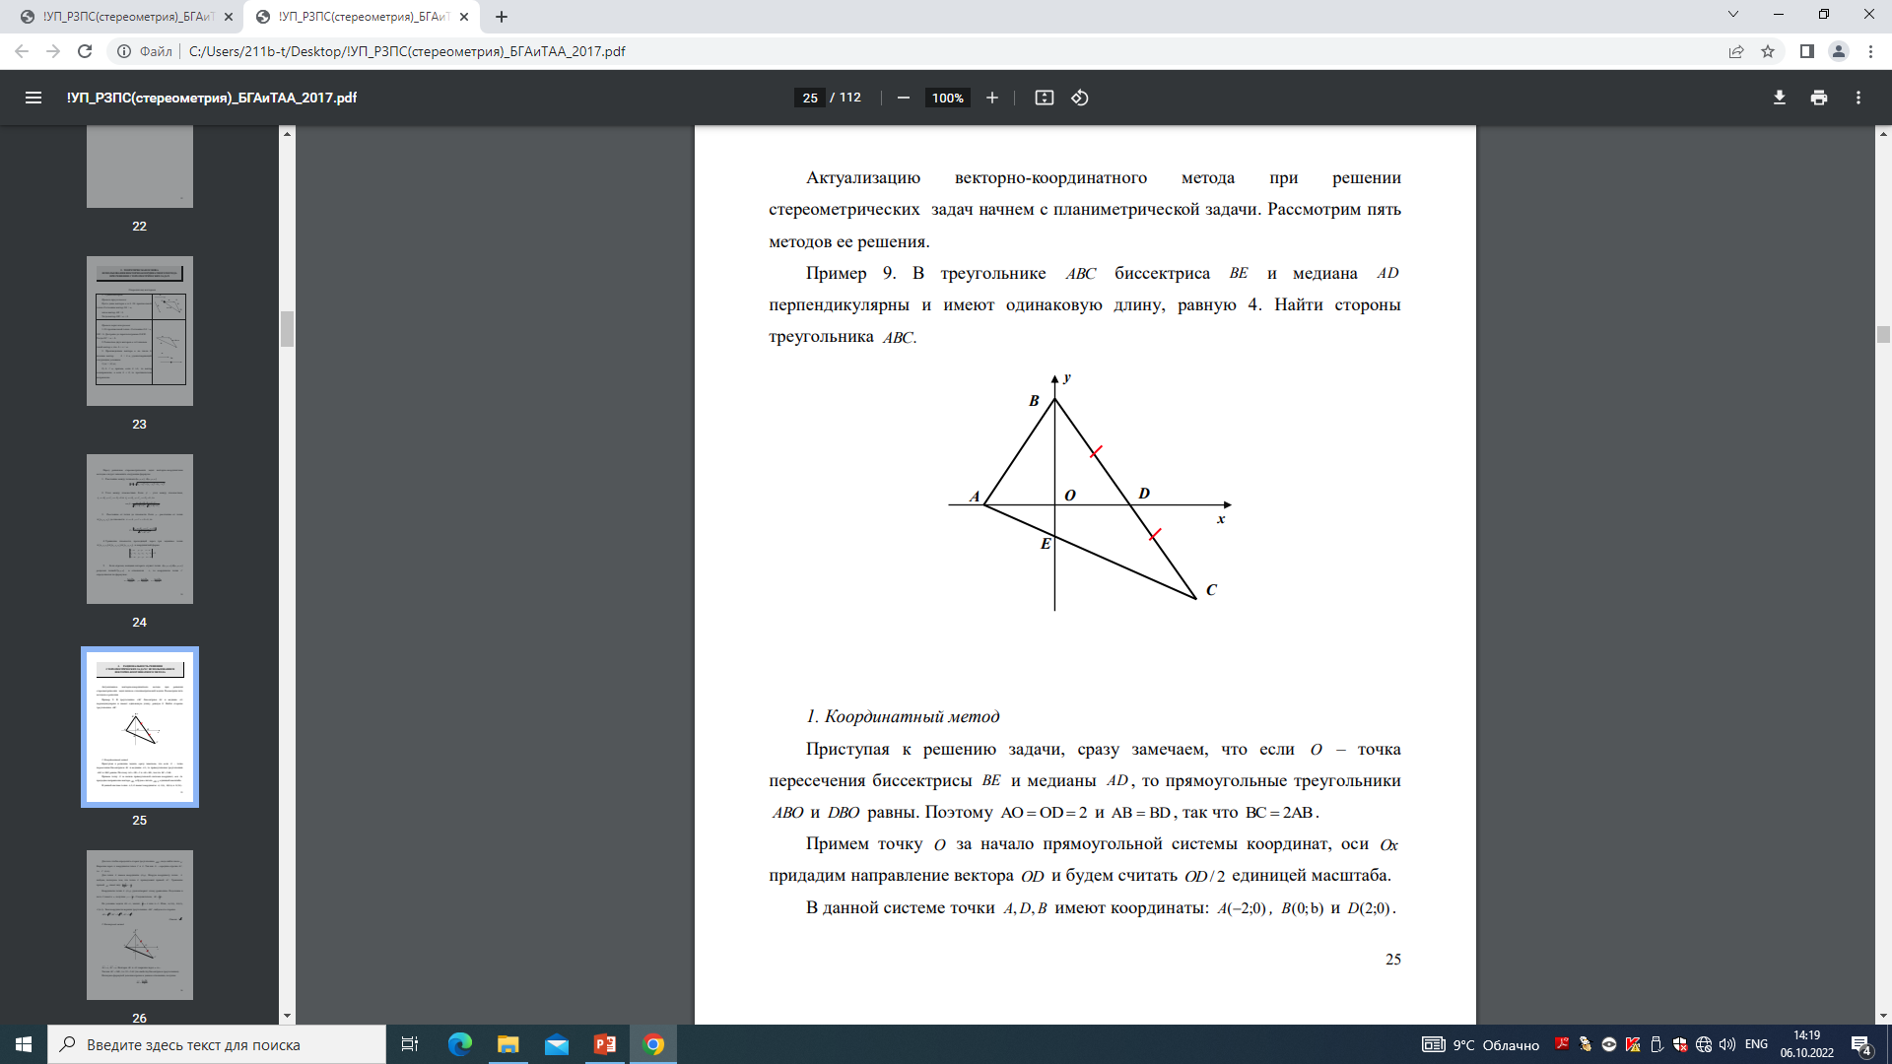
ЗАДАЧА, РЕШАЕМАЯ НЕСКОЛЬКИМИ СПОСОБАМИ
РАЦИОНАЛЬНОСТЬ РЕШЕНИЯ СТЕРЕОМЕТРИЧЕСКИХ ЗАДАЧ С ИСПОЛЬЗОВАНИЕМ ВЕКТОРНО-КООРДИНАТНОГО МЕТОДА

Slide 38
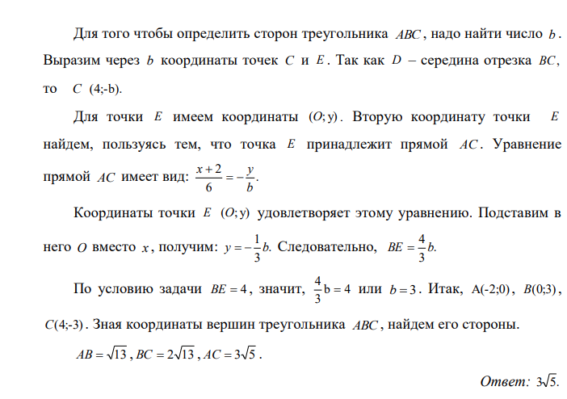
•

Slide 39
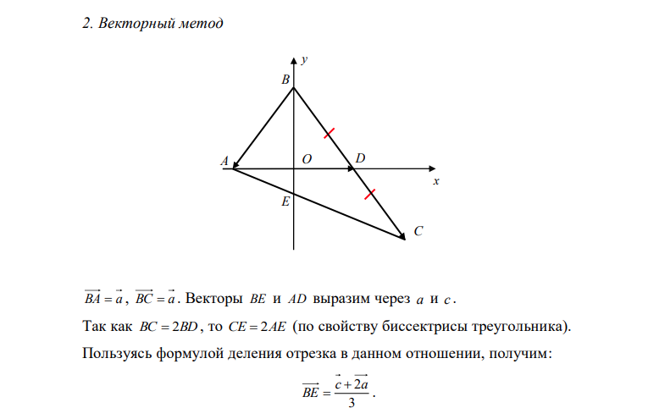
•

Slide 40
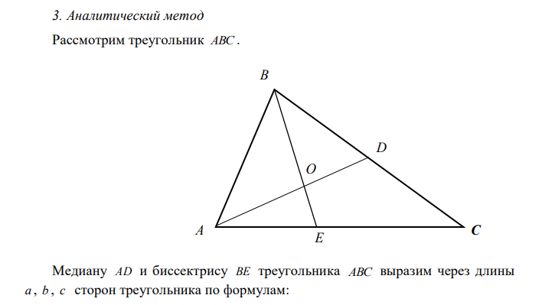

Slide 41
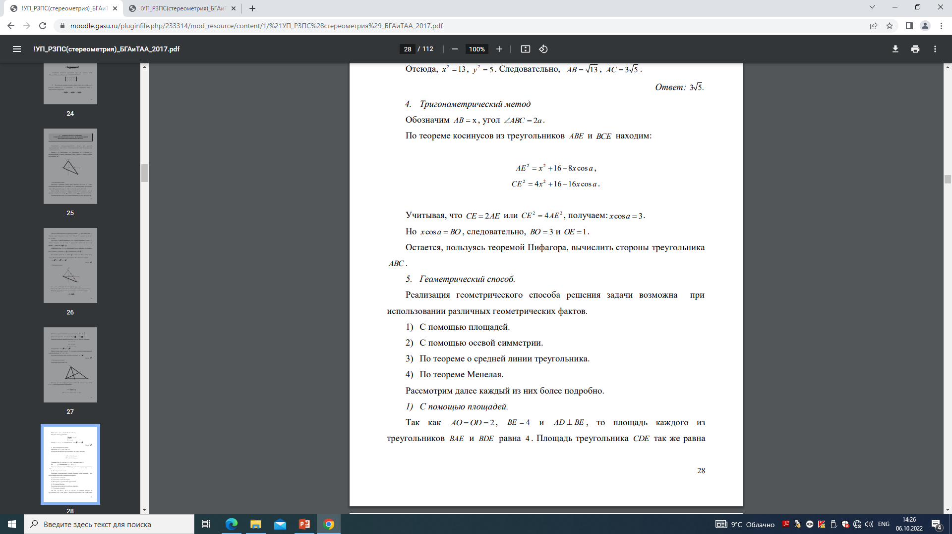
•

Slide 42
•

Slide 43
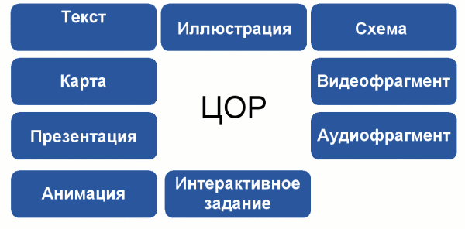
Цифровые образовательные ресурсы (ЦОР)
ЦОР - это информационные ресурсы, используемые в
образовательных целях и для воспроизведения которых нужен
компьютер

Slide 44
Задачи комплекта цифровых образовательных ресурсов:
Помощь учителю при подготовке к уроку | Помощь при проведении урока | Помощь учащемуся при подготовке домашних заданий
компоновка и моделирование урока из отдельных цифровых объектов; эффективный поиск информации в комплекте цифровых образовательных ресурсов; подготовка творческих заданий; | демонстрация подготовленных цифровых объектов через мультимедийный проектор; компьютерное тестирование учащихся и помощь в оценивании знаний; Индивидуальная исследовательская и творческая работа учащихся с цифровыми образовательными ресурсами на уроке. | повышение интереса у учащихся к предмету за счет новой формы представления материала; автоматизированный самоконтроль учащихся в любое удобное время; возможность оперативного получения дополнительной информации энциклопедического характера; - развитие творческого потенциала учащихся в предметной виртуальной среде;

Slide 45
Использование наглядной иллюстрации
для демонстрирования
чертежей и рисунков
В школьном курсе геометрии используются три вида
чертежей:
иллюстрирующие содержание вводимого понятия
образно представляющие условие решаемой задачи
иллюстрирующие преобразование геометрических
фигур

Slide 46
1.Чертежи, иллюстрирующие содержание вводимого понятия:
Параллелограмм – это четырехугольник,
у которого противолежащие стороны параллельны.

Slide 47
2.Чертежи, образно представляющие условие решаемой задачи:
45 см
28 см
Найдите длину лестницы.
26 ступеней

Slide 48

Тополь у реки
«На береге реки рос тополь одинокий.
Вдруг ветра порыв его ствол надломал.
Бедный тополь упал. И угол прямой
С течением реки его угол составлял.
Запомни теперь, что в том месте река
В четыре лишь фута была широка.
Верхушка склонилась у края реки.
Осталось три фута всего от ствола,
Прошу тебя, скоро теперь мне скажи:
У тополя как велика высота?»
Дано: BС = 3 фута, AC = 4 фута, BD = AB.
Найти: CD.
D
В
3
А
Ответ: 8 футов.
С
4

Slide 49
3. Чертежи, иллюстрирующие преобразование геометрических
фигур:
Осевая симметрия
a

Slide 50
Центральная симметрия
О

Slide 51
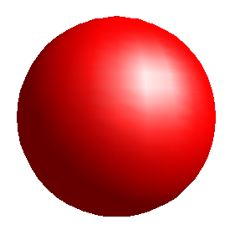
4. Получение на экране компьютера
изображения геометрической фигуры

Slide 52
5. Выделение на компьютерной модели
геометрической фигуры ее частей
Основания
Боковые стороны
Высота
Средняя линия

Slide 53
С
D
Е
В
С
Внутренняя
область
F
А
K
В
D
А
Е
Внешняя область

Slide 54
6 Нахождение элементов геометрической фигуры
Задача 1:
5
В
С
Найти: BD,
С
4
А
D
9

Slide 55
Задача 2:
B
Найти: AB,
AC,
B
4
30
A
C

Slide 56
7. Исследование треугольников и
нахождение их соответственных элементов
Задача 3:
Дано:
C
BC = 120
OC = 2 cм
Найти:
O
AB,
BC,
AC,
A,
C.
A
B

Slide 57
Найдите неизвестные стороны треугольников.
6
8
4
4
3
3
3
3
3
3
3
2
36
15
1,5
из 9

Slide 58



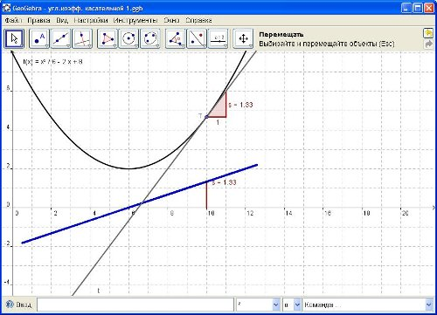


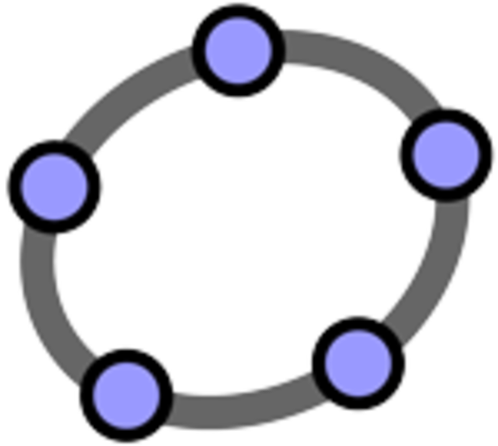
Компьютерные программы по геометрии

Slide 59

Компьютерные программы по геометрии
Wingeom
Geogebra
Живая геометрия
Poly
Kig
Математический конструктор 1С

Slide 60
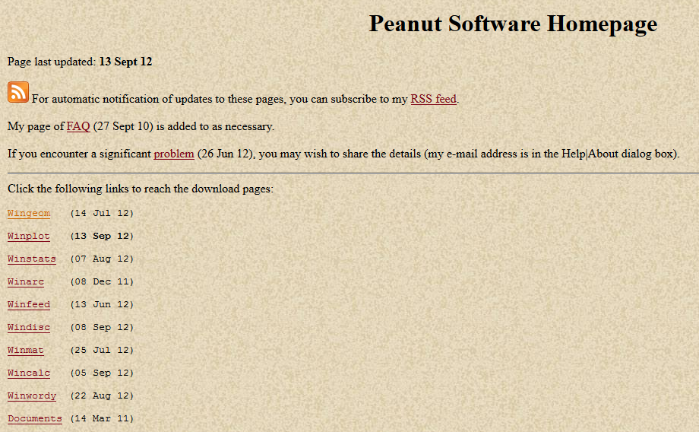
Wingeom
(Wgeomru)
Лицензия: Freeware 1985-2009
(свободное пользование)
Автор: Richard Parris
Язык интерфейса: русский
Сайт: http://math.exeter.edu/rparris
Описание: Wingeom является геометрической программой и предназначена для создания точных, аккуратных, перемещающихся чертежей (2D-моделирование), трехмерных моделей (3D-моделирование), моделей неевклидовой геометрии (сферической и гиперболической), мозаик-паркетов.

Slide 61
Программа Wingeom обладает возможностями:
1)создавать точные, аккуратные модели плоских и пространственных фигур:
а) с использованием координат точек (вершин) фигуры;
б) заданием готовых фигур;
в) удалением элементов из готовой фигуры;
г) добавлением элементов к готовой фигуре;
д) создание сечений пространственных фигур.
2)трансформировать готовые изображения:
а) способ изменения изображения (дискретный, непрерывный);
б) вид изображения пространственных фигур (в центральной проекции, параллельной проекции, ортогональной проекции);
в) перемещение фигуры (удаление, приближение, наклон, вращение, смещение);
г) анимация;
3)редактировать построенные модели:
а) выделять (толщина, цвет, стрелки, невидимые линии);
б) удалять элементы (точки, линейные элементы, криволинейные элементы);
4)производить необходимые измерения:
а) длина отрезка;
б) величина угла в градусах;
в) площадь многоугольника;
г) периметр многоугольника;
д) отношение длин отрезков;
е) координаты точки;
ж) величина двугранного угла;

Slide 62
з) величина (в стерадианах) многогранного угла;
и) длина дуги окружности;
к) длина окружности;
л) площадь круга, сечения многогранника;
м) радианная мера угла;
н) объем шара, конуса
5)применять геометрические преобразования:
а) параллельный перенос;
б) нормальный перенос;
в) поворот;
г) гомотетия;
д) зеркальная симметрия;
е) инверсия;
6)работать с текстом и обозначениями точек:
а) ввод и удаление текста и обозначений;
б) редактирование текста и обозначений (цвет, тип шрифта, размер шрифта);
в) привязка текста (к фигуре, к рамке);
7)сохранять историю создания модели;
8)показать построение модели в медленном режиме (презентация);
9)использовать макрос (макро-построения).

Slide 63
Систему можно использовать для построения линий:
построение графиков функций y = f (x);
построение конических сечений:
коника произвольного вида — по пяти точкам.
Окружность по центру и точке на ней, по центру и радиусу, по трем точкам;
эллипс – по двум фокусам и точке на кривой;
парабола – по фокусу и директрисе;
гипербола – по двум фокусам и точке на кривой;

Slide 64
Кроме графических действий в системе могут быть выполнены вычисления:
действия с матрицами: сложение, умножение; транспонирование, инвертирование; вычисление определителя;
вычисления с комплексными числами;
нахождение точек пересечения кривых;
статистические функции:
вычисление математического ожидания, дисперсии;
вычисление коэффициента корреляции;
Аппроксимация множества точек кривой заданного вида: полином; экспонента; логарифм; синусоида.

Slide 65
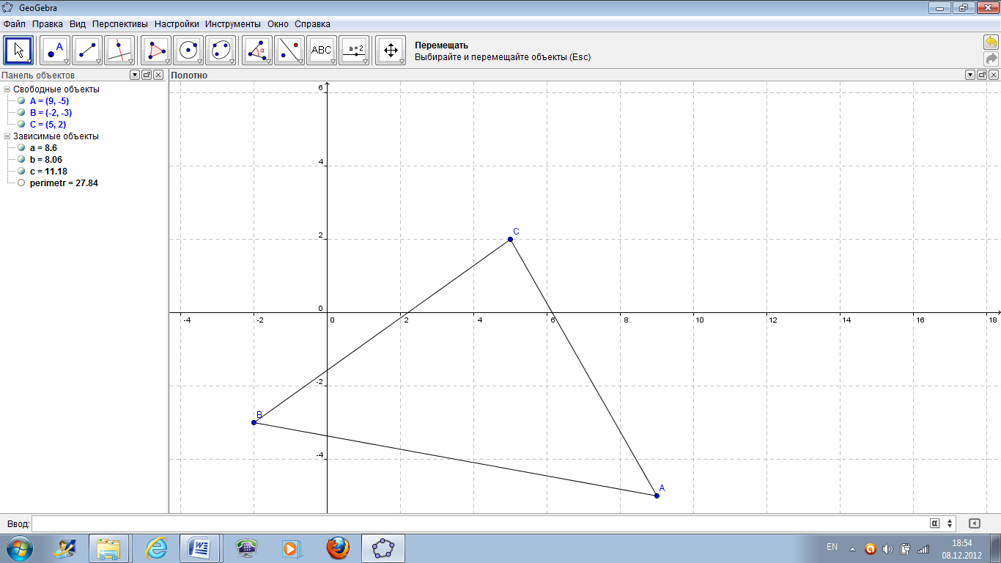
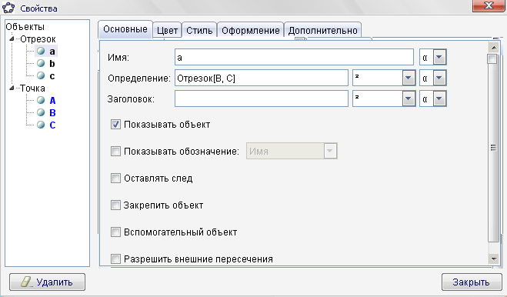
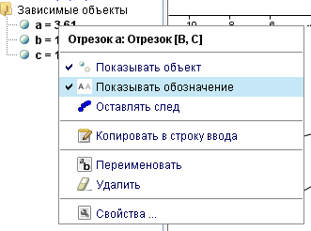
Geogebra имеет вид
Окно свойств объекта
Контекстное меню
Список объектов

Slide 66
Задача 1. Треугольник АВС задан точками: А(9;–5), В(–7;–8), С(–5;–2). С помощью программы GeoGebra необходимо:
1) найти периметр треугольника;
2) найти уравнения сторон треугольника;
3) найти уравнение медианы АМ;
4) найти уравнение высоты BH;
5) найти уравнение прямой, проходящей через вершину A параллельно стороне ВC;
6) найти радиус описанной окружности.

Slide 67
Окно свойств объекта
Контекстное меню
Список объектов

Slide 68
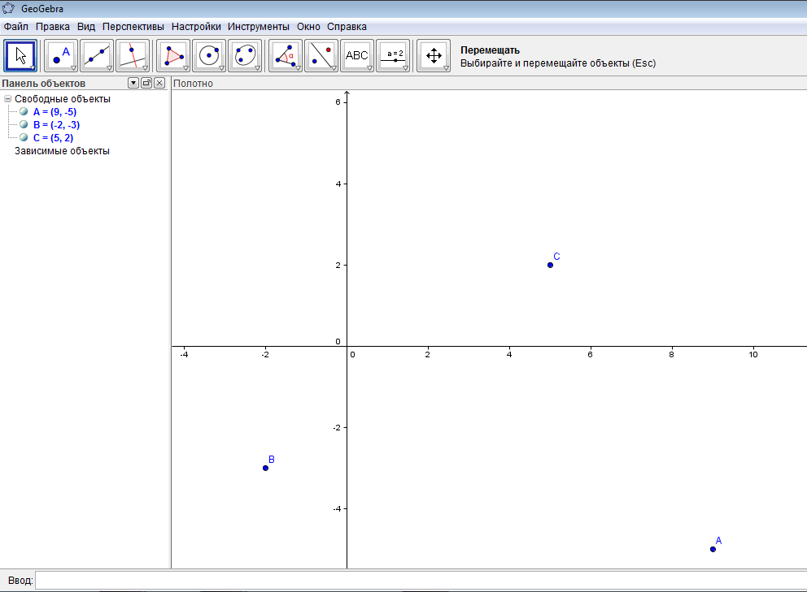
построить вершины треугольника АВС
А=(9, –5) В=(–2, –3) С=(5, 2)

Slide 69
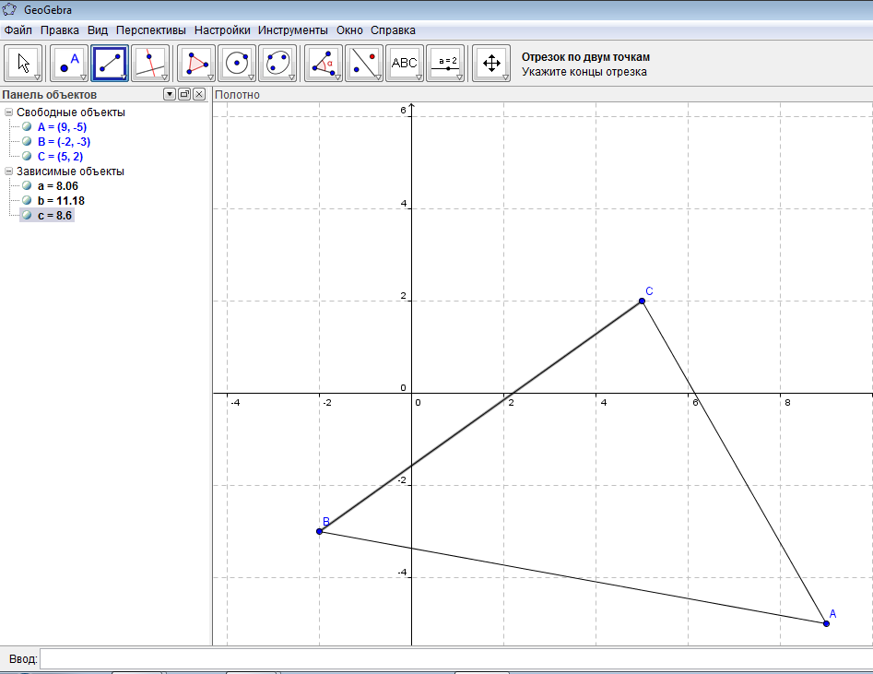
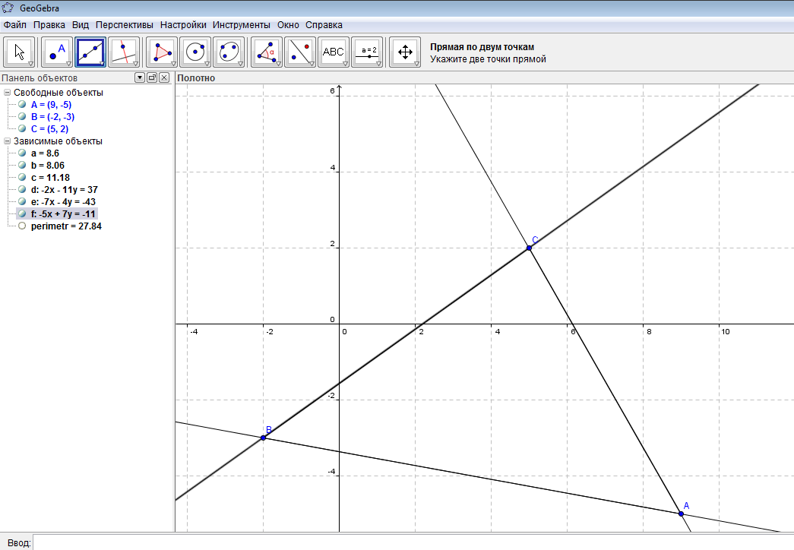
построить стороны треугольника AB, BC,AC
Уравнения сторон треугольника
AB: –2x – 11y = 37 (прямая d на чертеже )
АС: –7х–4y = –43 (прямая e на чертеже )
BC: –5x + 7y = –11 (прямая f на чертеже )

Slide 70
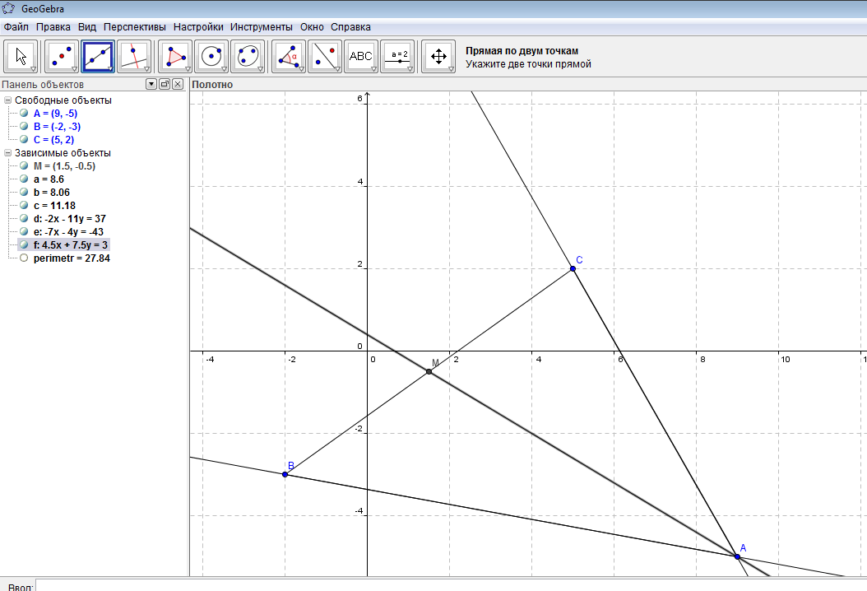
Найти уравнение медианы АМ
Уравнение медианы АМ: 4.5x+7.5y=3

Slide 71
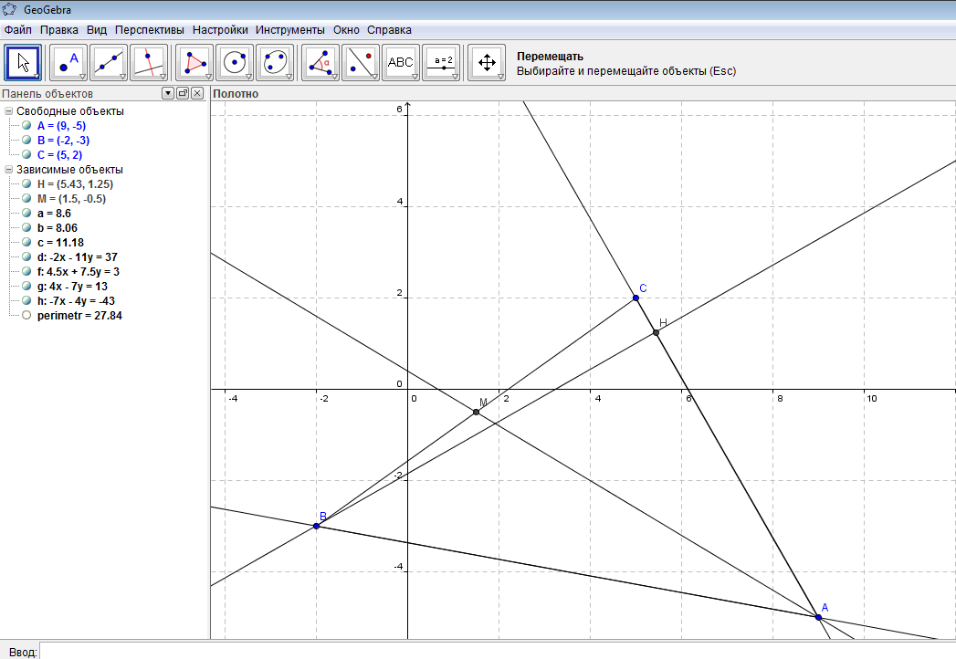
Найти уравнение высоты BH
Уравнение высоты BH: –7х–4y = –43

Slide 72

Поиск уравнения прямой, проходящей через вершину С параллельно стороне АВ.

Slide 73
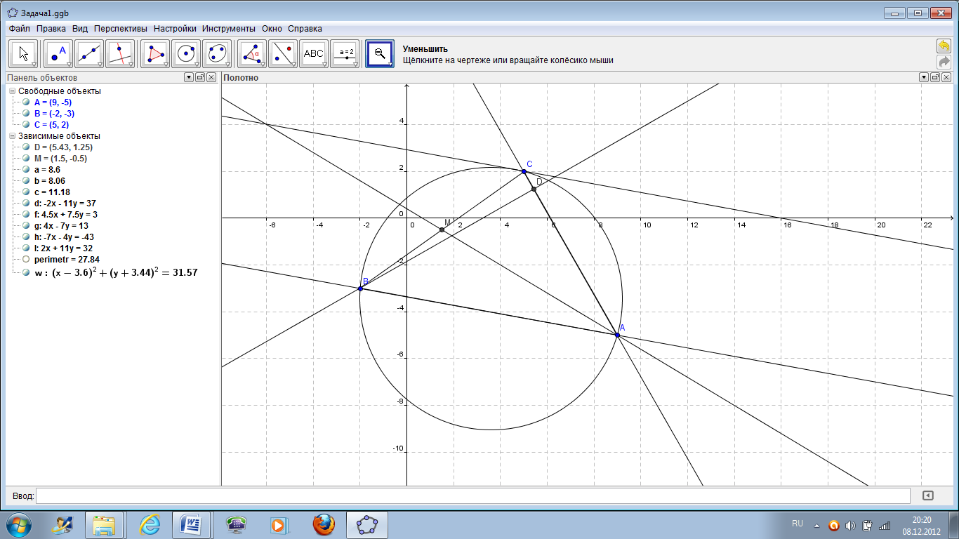
Найти радиус описанной окружности

Slide 74
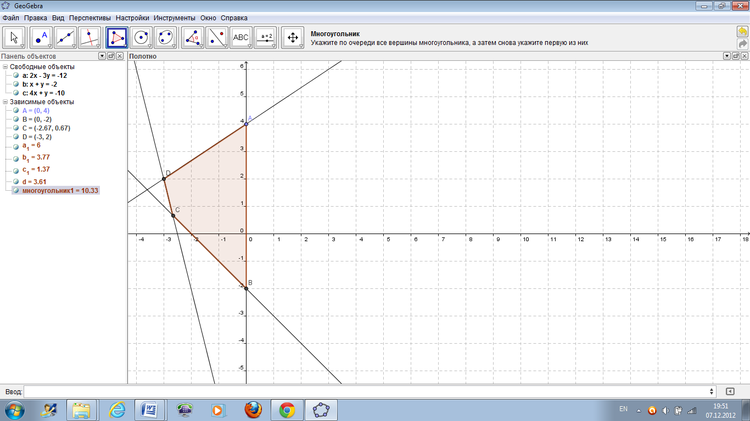
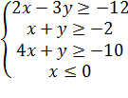
Построить область плоскости заданную системой линейных неравенств. Найти координаты вершин полученного многоугольника.

Slide 75
«The Geometer's Sketchpad»
Живая геометрия
Название программы: The Geometer's Sketchpad (русская версия «Живая геометрия»)
Исходное название файла: GSP 4.04.exe
Тип: интерактивное геометрическое ПО
Платформа (ОС): Mac OC X, Windows, Linux
Название компании: Key Curriculum Press Technologies
Лицензия: свободное пользование (русская версия)
Автор: Nicholas Jackiw
Разработчики: Nicholas Jackiw, Skott Steketee
Сайт: www.keypress.com
Язык интерфейса: русский
Русификация: Институт новых технологий образования

Slide 76
«Живая геометрия» - это набор инструментов, который предоставляет все необходимые средства для построения чертежей и их исследования. Она дает возможность «открывать» и проверять геометрические факты. Программа позволяет "оживлять" чертежи, плавно изменяя положение исходных точек.
Слева расположен панель инструментов
При помощи инструмента «точка» можно ставить различные точки.
При помощи «циркуля» рисовать окружности разных размеров
При помощи «линейка» можно размещать на чертеже линейные объекты: отрезки, лучи и другие прямые
Инструмент «текст» позволяет создавать надписи на чертеже ,с его помощью так же можно давать имена геометрическим объектам
С помощью «стрелки» можно передвинуть один объект или несколько элементов чертежа
В Верхней части окна расположена строка мен.

Slide 77
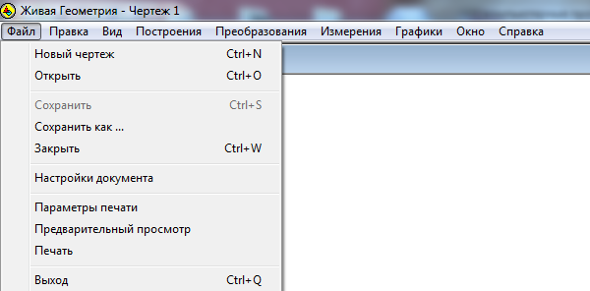
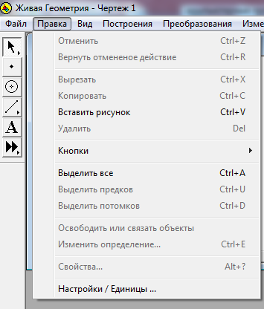
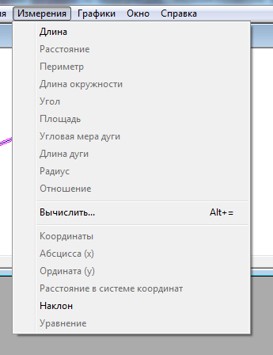
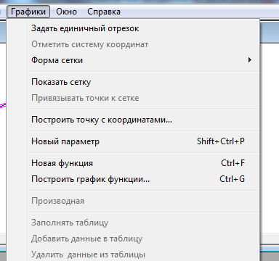
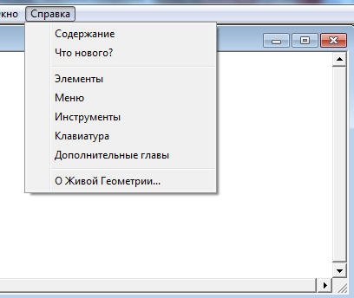

Slide 78
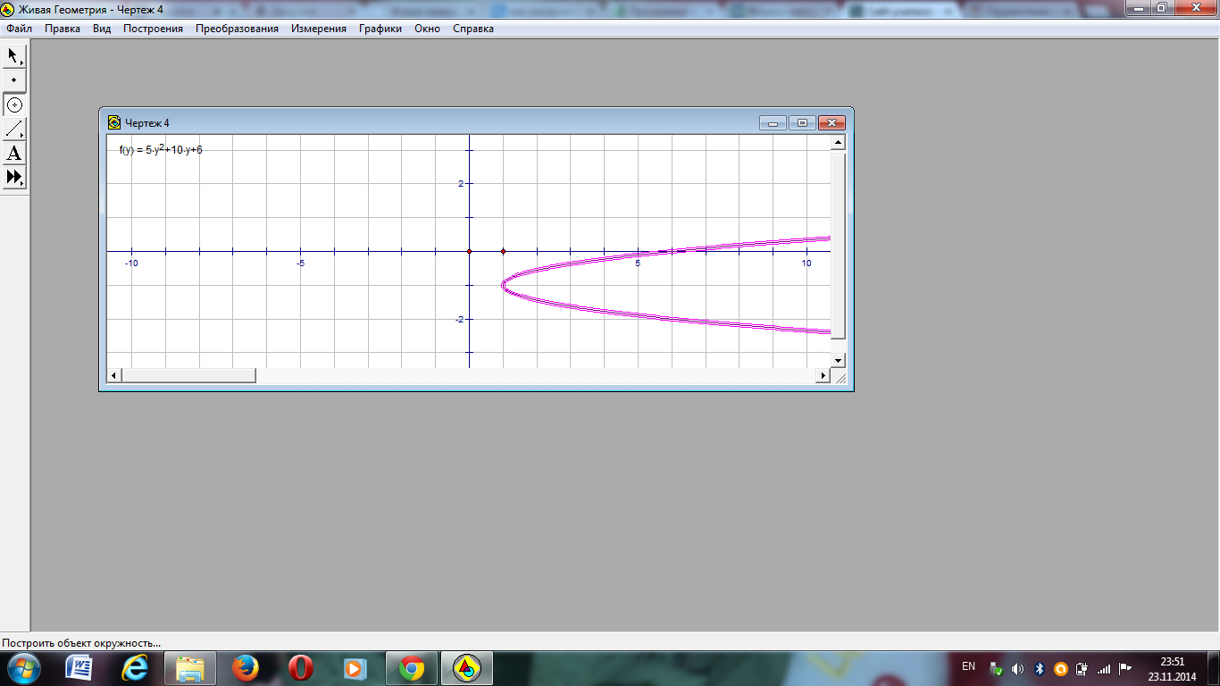
Постороение уравнениий
F(y)=5y^2+10y+6

Slide 79
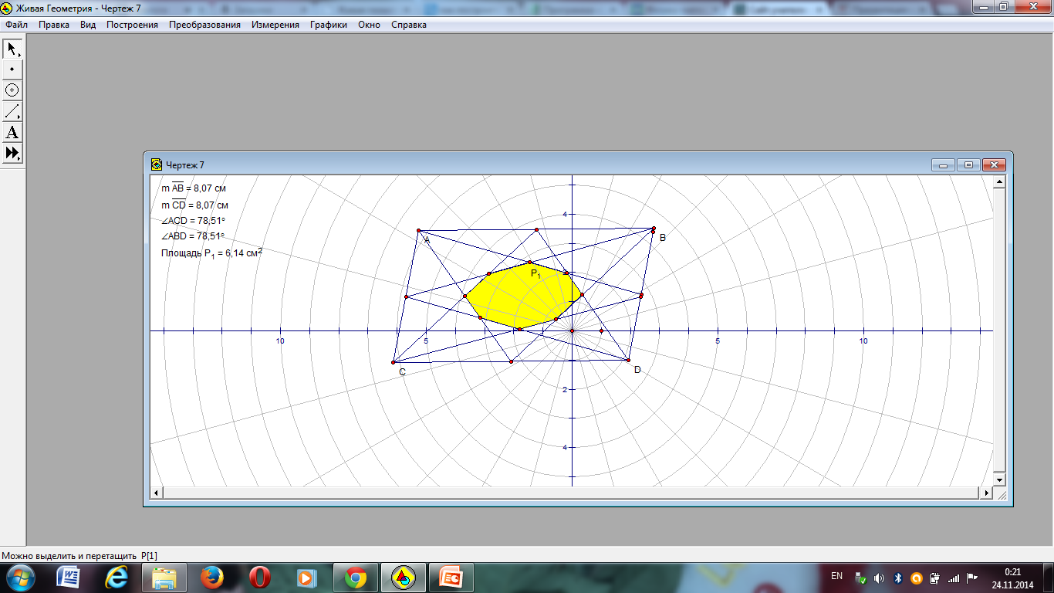

Slide 80
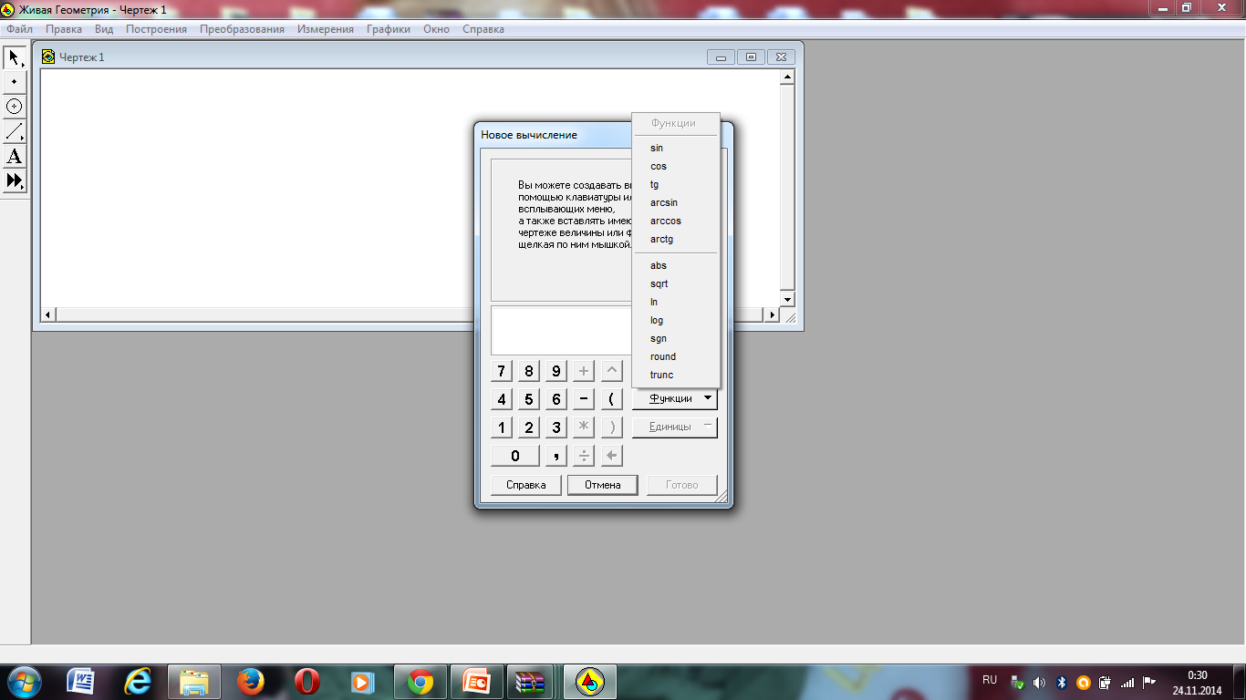

Slide 81
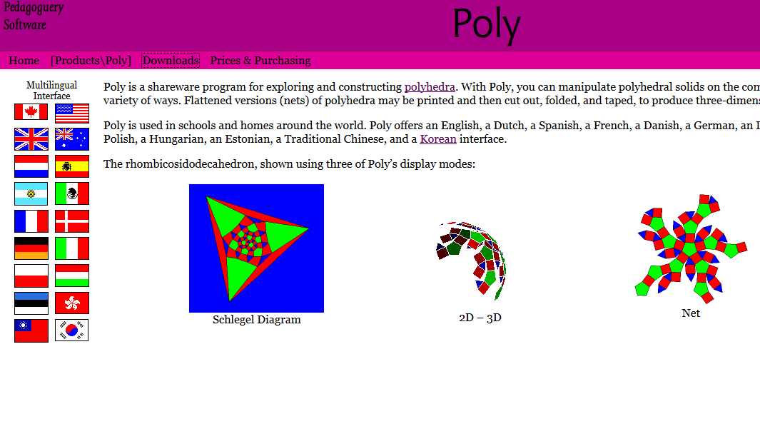

Slide 82
Poly - программа для того, чтобы исследовать многогранные поверхности. Программа может показать многогранные поверхности тремя главными способами:
• как трехмерное изображение,
• как плоская, двумерная развертка, и
• как топологическое вложение в плоскость.
Трехмерные изображения могут в интерактивном режиме вращаться, сворачиваясь/разворачиваясь. Физические модели могут быть произведены, если распечатать плоские двумерные развертки, разрезать по периметру, свернуть по краям, и склеить лентой вместе соседние грани.
Poly включает все особенности Poly и добавляет способность экспортировать многогранные модели, используя стандартные 3d форматы файлов (DXF, STL, 3DMF). С программой Pro Poly Вы можете также экспортировать вращающиеся многогранники как анимационные файлы GIF. Статические изображения могут экспортироваться как GIF или PCX файлы.

Slide 83
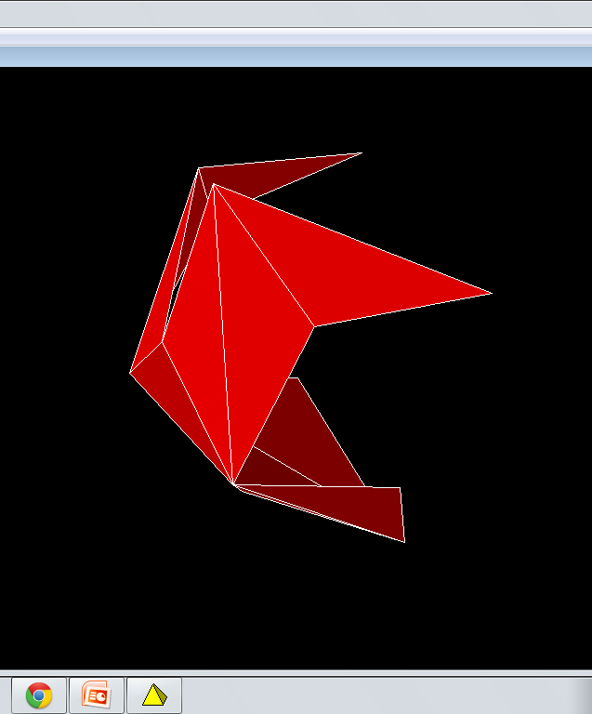
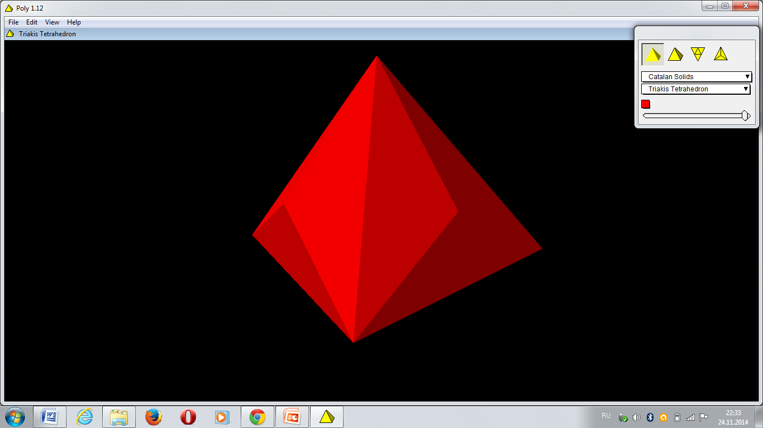
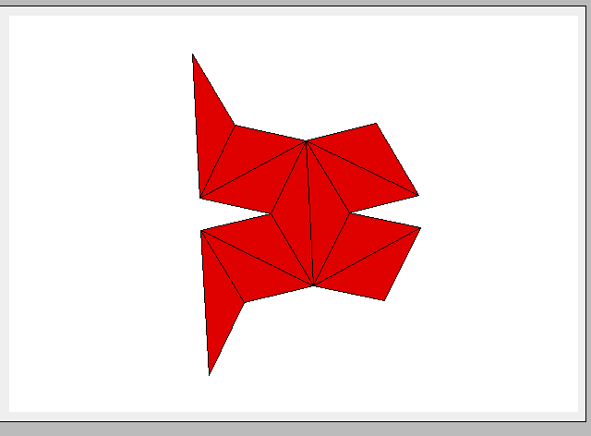
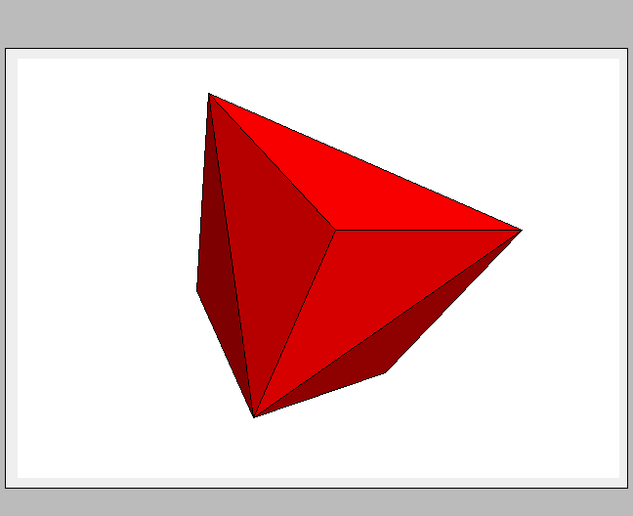

Slide 84
«Интерактивная геометрия (Kig)»
Kig - приложение для интерактивных геометрических построений, позволяющее ученикам и студентам изучать геометрические фигуры с помощью компьютера.
Программа позволяет:
а) исследовать и строить различные многогранники и их развертки;
б) перемещать и вращать многогранные тела;
в) распечатать развертки, которые можно вырезать и сложить для получения трехмерных моделей;
г) создавать Платоновы тела (тетраэдр, гексаэдр, октаэдр, додекаэдр и икосаэдр), Архимедовы тела (усеченный тетраэдр, кубооктаэдр, усеченный куб, и многое другое), призмы и антипризмы (треугольные, пятиугольные, шестигранные и т.д.).
д) генерировать Джонсона тела и многое другое.

Slide 85
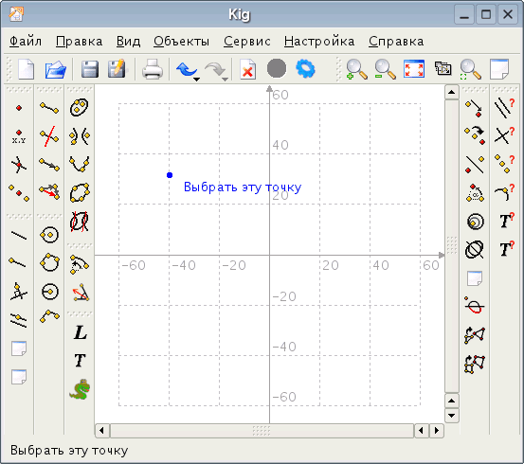
Построение объектов
Построение точек
Вы можете сделать это несколькими способами:
Через меню Объекты → Точки → Точка или через соответствующую кнопку на панели инструментов. После этого щёлкните на необходимой позиции в окне.
Таким способом можно построить и другие объекты: выбрать необходимый инструмент можно через пункт меню или нажать кнопку на панели инструментов.

Slide 86
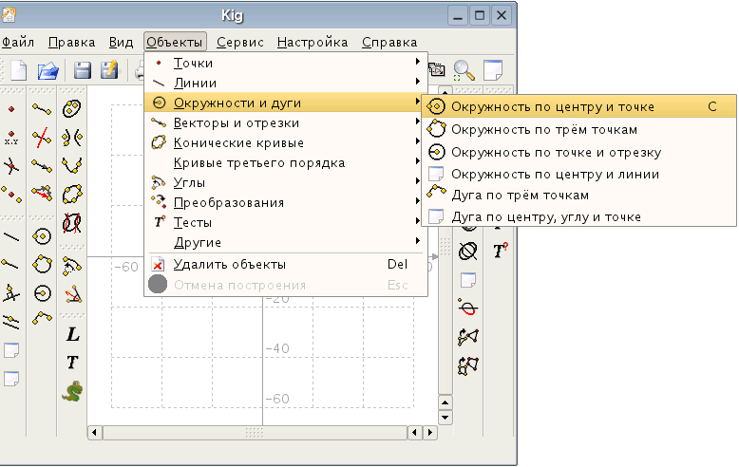
Построение других объектов
Вы можете построить определённый объект, выбрав его из меню Объекты или нажав на одну из кнопок панели инструментов.
Вы всегда можете отменить построение нового объекта нажатием клавиши Esc или нажатием кнопки Отменить построение объекта (красный круг с 'X' посередине) на панели инструментов.

Slide 87
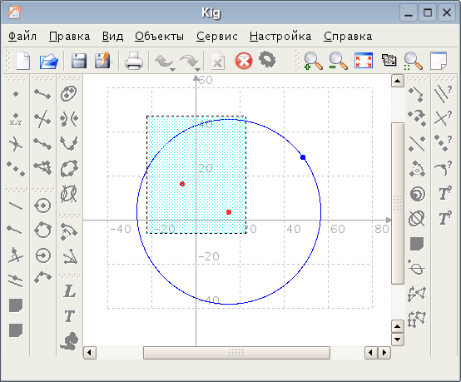
Выбор объектов
Есть два способа выбора объекта:
Вы можете просто щёлкнуть на объекте, при этом, чтобы предыдущее выделение не снималось, нажмите Ctrl при щелчке.
Щёлкните по пустой области окна и, не отпуская кнопки мыши, переместите курсор, при этом появится "прямоугольник", а объекты, попадающие в него, будут выбраны. Клавиша Ctrl также предотвращает снятие предыдущего выделения.

Slide 88
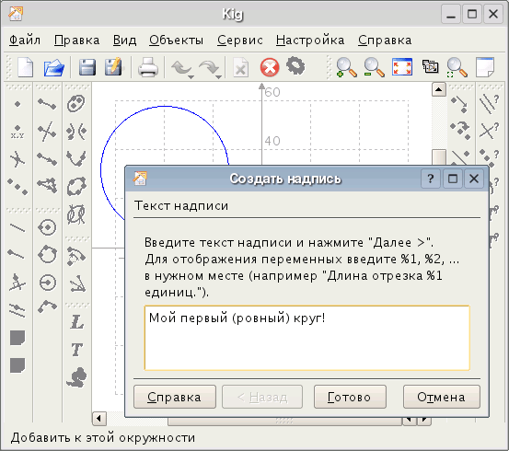
Надписи
Для создания надписи нажмите соответствующую кнопку на панели инструментов, или в меню Объекты → Другие → Надпись.
Затем вам нужно выбрать расположение новой надписи. Для этого щёлкните на области экрана, где должна находится надпись или выберите в контекстном меню какого-либо объекта действие добавления к нему надписи.

Slide 89



«Математический конструктор 1С»
«Математический конструктор» – незаменимый помощник автора учебных материалов, в том числе учителя. В простейшем случае он позволяет легко создавать качественные рисунки для вставки в печатные тексты.

Slide 90
Возможности «Математического конструктора»:
Динамические геометрические построения
Измерения и вычисления
Функции и графики
Конические сечения и другие кривые
Области и операции над ними
Автоматическая проверка построений и тестов
Текстовый редактор с вводом формул
Построение анимаций
Экспорт рисунков и апплетов
Настройка панелей инструментов в моделях
Интуитивно понятный интерфейс
Пользовательские инструменты и скрипты
Коллекция интерактивных обучающих моделей
Создание аккуратных чертежей и графиков
Самостоятельное исследование и эксперимент
Быстрые построения при работе на уроке
Организация проектной деятельности учащихся
Создание обучающих и контрольных материалов

Slide 91


Slide 92


Slide 93


Slide 94


Slide 95


Slide 96


Slide 97
Основные разделы Единой коллекции
1. Каталог ЦОР:
наборы цифровых ресурсов к учебникам;
поурочные планирования;
методические рекомендации;
инновационные учебные материалы;
инструменты учебной деятельности;
электронные издания;
коллекции.
2. Коллекции:
культурно-историческое наследие;
тематические коллекции;
предметные коллекции;
смешанные коллекции.
3. Инструменты учебной деятельности.
4. Электронные издания:
энциклопедия «Кругосвет»;
журнал «Квант»;
журнал «Наука и Жизнь»;
журнал «Химия и Жизнь».
5.Региональные коллекции
В этом разделе размещаются материалы отдельных регионов.
6. Новости

Slide 98
Четыре типа ресурсов раздела «Математика» в Единой коллекции
Источники информации – тексты, иллюстрации, графика, звуковые файлы, видеофрагменты.
2. Образовательный инструментарий - инструменты подразделяются на инструменты учебной деятельности и инструменты организации образовательного процесса.
3. Методические материалы по формированию уроков.
4. Регламенты и нормативные документы.

Slide 99
Виды ЦОР в Единой коллекции
Наборы ЦОР, расширяющие учебники/УМК - это представленные в цифровой форме фотографии, видеофрагменты, статические и динамические модели, объекты виртуальной реальности и интерактивного моделирования, картографические материалы, звукозаписи, символьные
объекты и деловая графика, текстовые документы и иные учебные материалы, необходимые для организации учебного процесса.
Информационные источники сложной структуры (ИИСС). ИИСС – это цифровой образовательный ресурс, основанный на структурированных цифровых материалах (текстах, видеоизображениях, аудиозаписях, фотоизображениях, интерактивных моделях и т.п.) с соответствующим учебно-методическим сопровождением, поддерживающий деятельность учащихся и учителя по одной или нескольким темам (разделам) предметной области или обеспечивающий один или несколько видов учебной деятельности в рамках некоторой предметной области.
Инновационные учебно-методические комплексы (ИУМК). ИУМК - полный набор средств обучения, необходимых для организации и проведения учебного процесса, который за счет активного использования современных педагогических и информационно-коммуникационных технологий должен обеспечивать достижение образовательных результатов, необходимых для подготовки учащихся к жизни в информационном обществе.

Slide 100
«Геометрический планшет для построения на плоскости»
Булычев В., Емельянов Л. Этот ресурс предназначен для использования в рамках курса планиметрии 7-9-х классов основной школы и 10-11-х классов профильной школы, а также для проведения математических кружков и факультативов. Регулярное применение планшета призвано сделать изучение геометрии более осознанным и интересным, раскрыть творческие способности учащихся, помочь в нахождении закономерности в геометрических конструкциях, дать возможность не только экспериментально проверять геометрические факты и гипотезы, но и выдвигать собственные гипотезы на основании эксперимента.
«Конструктивные геометрические задания»
Дубровский В., Егоров Ю., Ерганжиева Л. ЗАО «1С АО»
Этот ресурс представляет собой подборку 200 задач с проверкой их решений и представлением авторских решений в нескольких вариантах, выполненных в виде интерактивных моделей. Ресурс можно эффективно использовать для подготовки к итоговой аттестации по геометрии.
Можно скачать с http://school-collection.edu.ru/.

